Slide 1
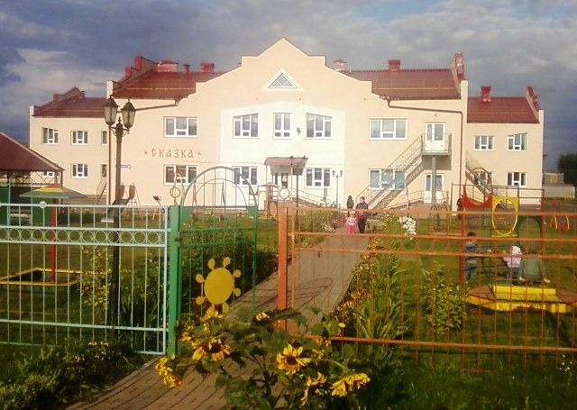
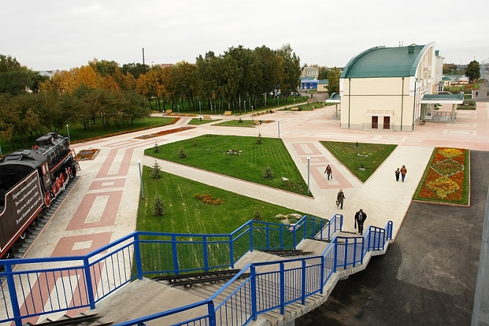
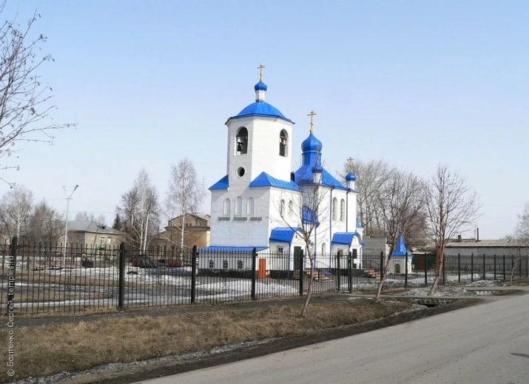
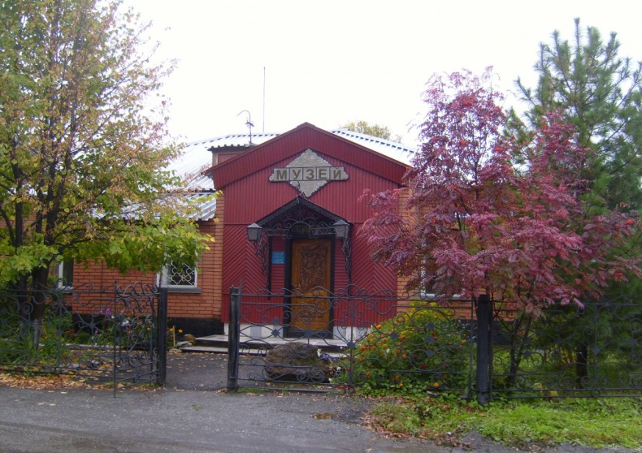
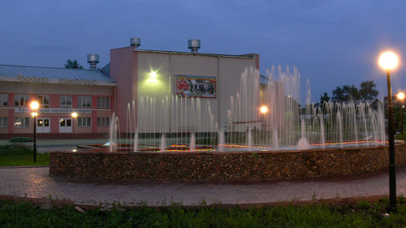
«БЮДЖЕТ ДЛЯ ГРАЖДАН»
ПРОЕКТ БЮДЖЕТА ПРОМЫШЛЕННОВСКОГО ГОРОДСКОГО ПОСЕЛЕНИЯ
на 2018 год и на плановой период 2019и 2020 годов
в первом чтении

Slide 2
Основные характеристики местного бюджета, тыс. рублей

Slide 3
Динамика собственных доходов местного бюджета тыс. рублей

Slide 4
Структура доходов местного бюджета, тыс.рублей

Slide 5
Объем и структура налоговых доходов
2018 год
2020 год
41528тыс. руб. – всего
налоговых доходов.
Это составляет 64 %
в общем объеме доходов.
44676тыс. руб. – всего
налоговых доходов.
Это составляет 69 % в общем объеме доходов.
46014тыс.руб. – всего
налоговых доходов.
Это составляет 70% в общем объеме доходов.
23062
тыс. руб.
Налог на доходы физических лиц
14262 тыс.руб.
Налог на имущество
4054тыс.руб.
Акцизы по подакцизным товарам
150
тыс.руб.
Налоги на совокупный доход
24538тыс.руб.
Налог на доходы физических лиц
Налоги на имущество
4302
тыс. руб.
15681
тыс. руб.
Акцизы по подакцизным товарам
155
тыс. руб.
Налоги на совокупный доход
25273 тыс. руб.
Налог на доходы физических лиц
15908 тыс.руб.
Налоги на имущество
4673 тыс. руб.
Акцизы по подакцизным товарам
160 тыс.руб.
Налоги на совокупный доход

Slide 6
Объем и структура неналоговых доходов
2018 год
2020 год
5218тыс.руб. – всего
неналоговых доходов.
Это составляет 8 %
в общем объеме доходов.
5218 тыс. руб. – всего
неналоговых доходов.
Это составляет 8% в общем объеме доходов.
5218тыс.руб. – всего
неналоговых доходов.
Это составляет 8% в общем объеме доходов.
4200
тыс. руб.
Доходы от использования имущества, находящегося в государственной и муниципальной собственности
925
тыс. руб.
Доходы от продажи материальных и нематериальных активов
3
тыс. руб.
Штрафы, санкции, возмещение ущерба
90
тыс.руб.
Прочие неналоговые доходы
4200
тыс. руб.
Доходы от использования имущества, находящегося в государственной и муниципальной собственности
Доходы от продажи материальных и нематериальных активов
3
тыс. руб.
925 тыс. руб.
Штрафы, санкции, возмещение ущерба
90
тыс. руб.
Прочие неналоговые доходы
4200
тыс. руб.
Доходы от использования имущества, находящегося в государственной и муниципальной собственности
925
тыс. руб.
Доходы от продажи материальных и нематериальных активов
3
тыс. руб.
Штрафы, санкции, возмещение ущерба
90 тыс.руб.
Прочие неналоговые доходы

Slide 7
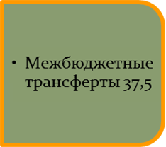
Объем и структура безвозмездных поступлений
2018 год
2019год
2020 год
18210 тыс. рублей – всего
безвозмездных поступлений.
Это составляет 28 % в
общем объеме доходов.
15122,4 тыс. рублей
безвозмездных поступлений.
Это составляет 23 % в
общем объеме доходов.
15127,9 тыс. рублей – всего
безвозмездных поступлений.
Это составляет 23 % в
общем объеме доходов.
15122,4
тыс.руб.
Дотации 15122,4
15127,9
тыс.руб.
Дотации
182101
тыс.руб.
Межбюджетные трансферты 187,1

Slide 9
Расходы на реализацию муниципальной программы «Комплексное обеспечение и развитие жизнедеятельности Промышленновского городского поселения" на 2018 – 2020годы
2018
Подпрограмма «Совершенствование гражданской обороны, защиты населения и территории от чрезвычайной ситуации природного и техногенного характера» 205 тыс. руб.
2019
Подпрограмма «Совершенствование гражданской обороны, защиты населения и территории от чрезвычайной ситуации природного и техногенного характера» 205 тыс. руб.
2020
Подпрограмма «Совершенствование гражданской обороны, защиты населения и территории от чрезвычайной ситуации природного и техногенного характера»205 тыс. руб.
Подпрограмма «Инженерные, кадастровые работы по образованию земельных участков» 100 тыс. руб.
Подпрограмма «Функционирование органов местного самоуправления» 7486,7 тыс. руб.
Подпрограмма «Гарантии, предоставляемые муниципальным служащим» 363тыс. руб.
Подпрограмма «Развитие физической культуры и спорта» 350 тыс. руб.
Подпрограмма «Благоустройство» 12200,5 тыс. руб.
Подпрограмма «Содержание и строительство автомобильных дорог и инженерных сооружений на них» 222326,7тыс. руб.
Подпрограмма «Содержание и строительство автомобильных дорог и инженерных сооружений на них» 41799,3 тыс. руб.
Подпрограмма «Благоустройство» 12636,0 тыс.руб
Подпрограмма «Развитие физической культуры и спорта» 370 тыс.руб.
Подпрограмма «Гарантии, предоставляемые муниципальным служащим» 363 тыс.руб
Подпрограмма «Функционирование органов местного самоуправления» 7867,7 тыс. руб.
Подпрограмма «Содержание и строительство автомобильных дорог и инженерных сооружений на них» 340428,2тыс.руб.
Подпрограмма «Благоустройство»13146тыс.руб
Подпрограмма «Развитие физической культуры и спорта» 400тыс.руб.
Подпрограмма «Гарантии, предоставляемые муниципальным служащим» 363 тыс. руб.
Подпрограмма «Функционирование органов местного самоуправления» 8349,9 тыс. руб.
Подпрограмма «Инженерные, кадастровые работы по образованию земельных участков» 100 тыс. руб.
Подпрограмма «Формирование комфортной городской среды»37,5 тыс.руб.
Подпрограмма «Инженерные, кадастровые работы по образованию земельных участков» 100 тыс. руб.

Slide 10
Расходы в рамках непрограммного направления деятельности на 2018 год, тыс. рублей

Slide 11
Контактная информация:
Глава Промышленновского городского поселения
Дробот Дмитрий Александрович
График работы с 8-30 до 17-30,
перерыв с 13-00 до 14-00.
Адрес: 652391, Кемеровская область, Промышленновский район, пгт. Промышленная ул. Кооперативная, 2 Телефон (8 38442) 7-44-44, Факс: 7-42-84
Электронная почта: Possovbuh@yandex.ru

